Slide 1
GPIO Input: Membaca Tombol
PERTEMUAN 04
Pull-up, pantulan, debounce, dan deteksi tepi
Notes:
Buka dengan demo: tekan tombol yang dihitung program tanpa debounce di depan kelas, lalu tanya "kenapa sekali tekan dihitung tiga?". Jawabannya baru dibuka di bagian bouncing.

Slide 2





Tujuan Pembelajaran
Membaca tombol dengan digitalRead() dan menjelaskan ambang HIGH/LOW
Menjelaskan input mengambang dan memilih resistor pull-up/pull-down
Merangkai push button 4 kaki dan memilih pin GPIO yang aman
Menjelaskan pantulan dan menerapkan debouncing dengan millis()
Membuat toggle dan penghitung dengan deteksi tepi
Notes:
Target akhir sesi: setiap mahasiswa punya penghitung tekanan yang tidak meloncat (Praktikum 3), minimal di Wokwi.

Slide 3
Peta Materi Hari Ini
01
digitalRead() dan ambang tegangan
04
Pantulan dan debouncing
02
Mengambang, pull-up, dan pull-down
05
Deteksi tepi: toggle dan penghitung
03
Push button 4 kaki dan pemilihan pin
06
Praktikum 1–3
Notes:
Teori ±100 menit (bagian 1–7 modul), praktikum ±150 menit. Pastikan setiap mahasiswa punya 2 tombol, 1 LED, dan 1 resistor 220 Ω, atau siap memakai Wokwi.

Slide 4
Membaca Input Digital
01
Dari "berbicara" (output) ke "mendengar" (input)
Notes:
Hubungkan dengan P03: pinMode() dan digitalWrite() sudah dikenal. Pertanyaan pancingan: bagaimana ESP32 tahu tombol sedang ditekan?

Slide 5
digitalRead(): Pin yang Mendengar
contoh
pinMode(pin, INPUT…): jadikan pin masukan
digitalRead(pin): hasilnya HIGH (1) atau LOW (0)
Pin input hanya menilai tegangan di pin
Arti INPUT_PULLUP dibahas sebentar lagi
const int PIN_TOMBOL = 4;
void setup() {
Serial.begin(115200);
pinMode(PIN_TOMBOL, INPUT_PULLUP);
}
void loop() {
int nilai = digitalRead(PIN_TOMBOL);
Serial.println(nilai); // 1 = dilepas, 0 = ditekan
delay(200);
}
Notes:
Tekankan kebalikan Pertemuan 3: dulu ESP32 memberi tegangan, sekarang ESP32 mengukur tegangan. Tanyakan: kalau dilepas hasilnya 1, kira-kira kenapa?

Slide 6
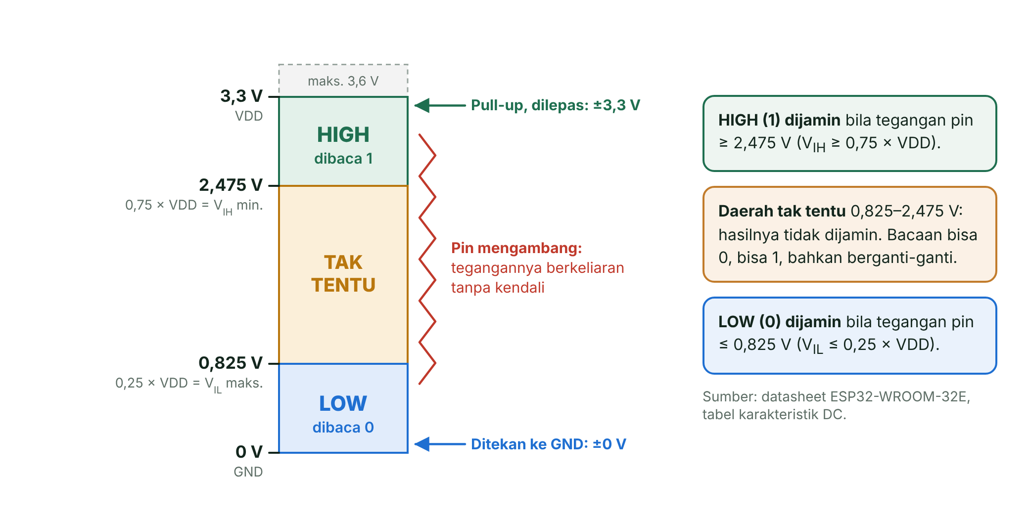
Ambang Tegangan: Kapan HIGH, Kapan LOW?
Notes:
Datasheet ESP32-WROOM-32E: V_IH ≥ 0,75 × VDD = 2,475 V; V_IL ≤ 0,25 × VDD = 0,825 V. Analogi gelas: ≥ ¾ penuh, ≤ ¼ kosong, setengah = orang berdebat. Batas maksimum input VDD + 0,3 V = 3,6 V: jangan beri 5 V.

Slide 7
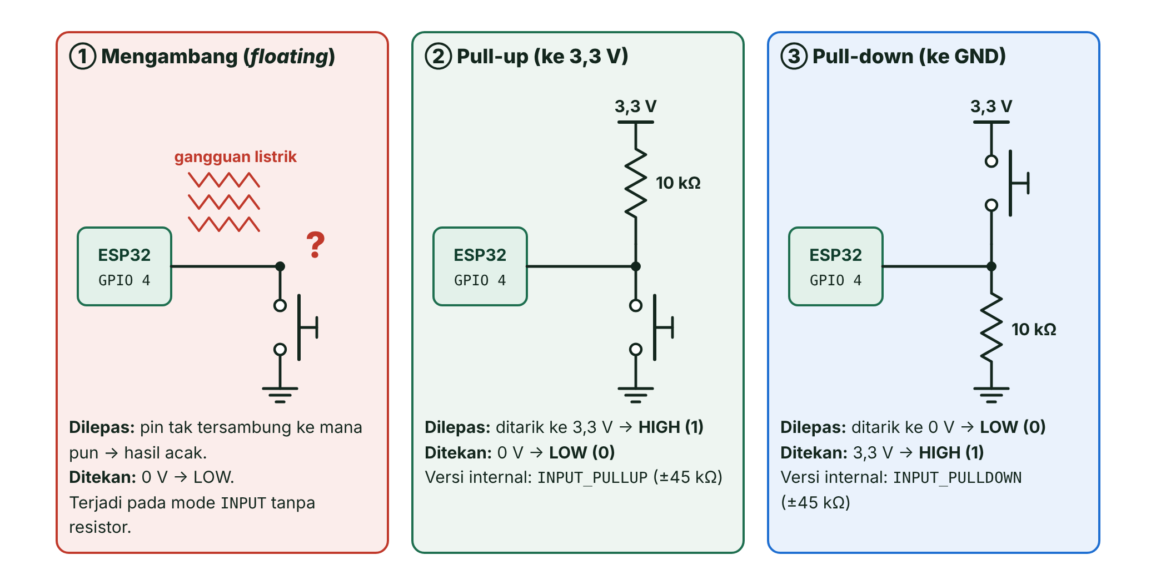
Mengambang, Pull-up, dan Pull-down
Notes:
Pin mengambang = antena kecil yang menangkap gangguan. Resistor penarik = pegas pintu: keadaan bawaan saat tombol tidak ditekan. Mengapa bukan kabel? Saat ditekan 3,3 V terhubung ke GND (korsleting). Dengan 10 kΩ arusnya hanya 0,33 mA.

Slide 8
Resistor Internal Lewat pinMode()
Mode | Resistor aktif | Tombol ke | Ditekan
INPUT | Tidak ada (pasang eksternal) | — | —
INPUT_PULLUP | Pull-up ±45 kΩ ke 3,3 V | GND | LOW
INPUT_PULLDOWN | Pull-down ±45 kΩ ke GND | 3,3 V | HIGH
Notes:
Nilai ±45 kΩ dari datasheet WROOM-32E. Arus pull-up internal saat ditekan ≈ 73 µA. Resistor internal "lemah": untuk kabel panjang pakai eksternal 10 kΩ. GPIO 34–39 tidak punya resistor internal.

Slide 9
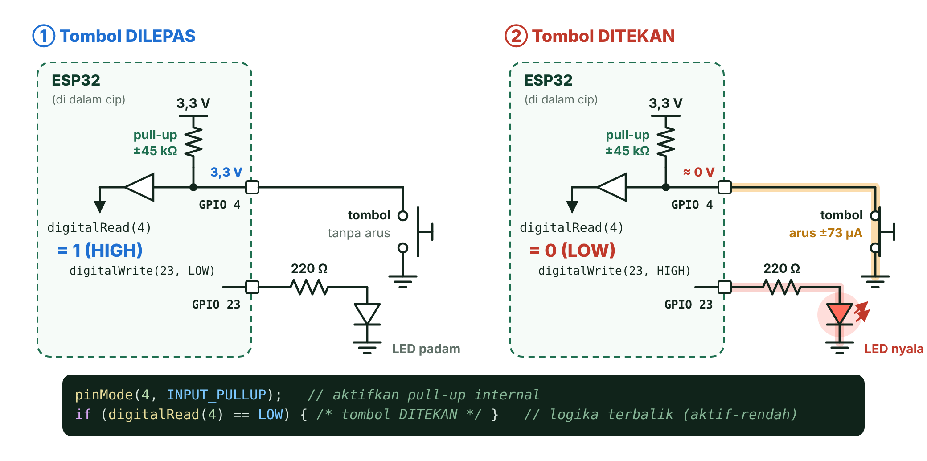
Logika INPUT_PULLUP: Ditekan = LOW
Notes:
Ini sekaligus skematik Praktikum 1. Logika terbalik (aktif-rendah) sangat umum di industri. Sarankan konstanta `const int DITEKAN = LOW;` agar kode mudah dibaca.

Slide 10
Push Button dan Pemilihan Pin
02
Empat kaki, dua kontak, dan pin yang aman
Notes:
Bagikan push button dan minta mahasiswa menebak berapa kontak yang ada di dalamnya sebelum slide berikutnya dibuka.

Slide 11
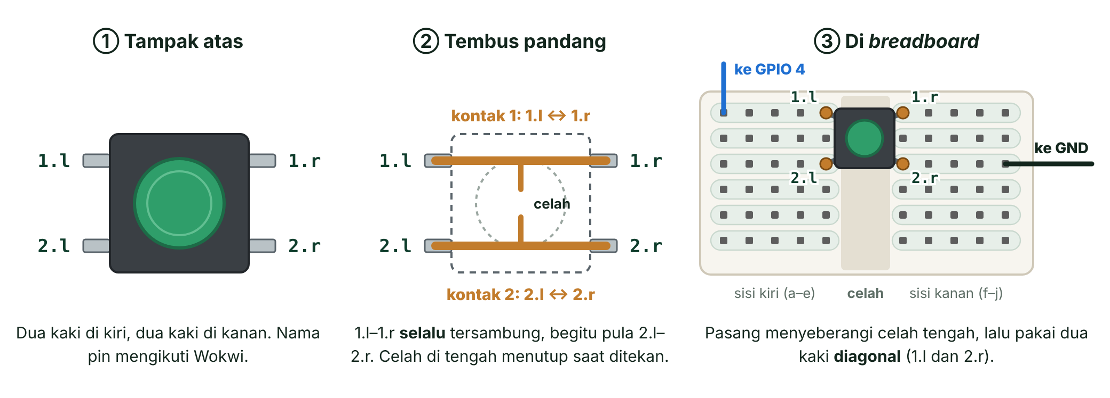
Struktur Push Button 4 Kaki
Notes:
Wokwi: 1.l–1.r selalu tersambung, 2.l–2.r juga; menekan menyambungkan kontak 1 ke kontak 2. Di breadboard: menyeberangi celah tengah, pakai kaki diagonal. Tips: cek dengan multimeter mode kontinuitas.

Slide 12




Pin Mana untuk Tombol?
Aman
Input saja: 34–39
GPIO 4, 13, 14, 16–19, 21–23, 25–27, 32, 33. Kursus: 4 dan 13.
Tanpa pull-up/down internal. Wajib resistor eksternal.
Strapping
Jangan
0, 2, 5, 12, 15 dibaca saat boot. Sebaiknya hindari.
6–11 dipakai flash; 1 dan 3 dipakai Serial USB.
Notes:
Contoh nyata pin strapping: tombol BOOT = GPIO 0. Ditahan saat reset → mode unduh. GPIO 12 harus LOW saat boot; pull-up eksternal di sana bisa membuat ESP32 gagal menyala.

Slide 13
Pantulan, Debouncing, dan Tepi
03
Satu tekanan seharusnya satu hitungan
Notes:
Kembali ke demo pembuka: sekarang kita mencari tahu mengapa satu tekanan bisa terhitung berkali-kali.

Slide 14
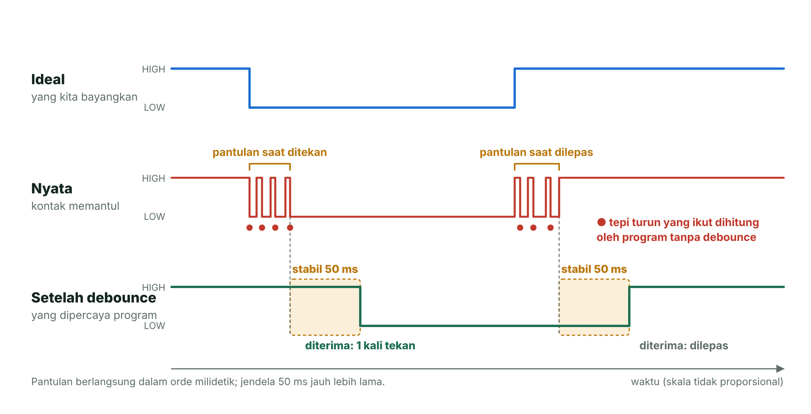
Pantulan (Bouncing) dan Jendela Debounce
Notes:
Analogi bola pingpong yang memantul. Program naif menghitung setiap tepi turun, termasuk saat dilepas. Debounce: keadaan baru diterima setelah stabil 50 ms sejak pantulan terakhir.

Slide 15
Seberapa Lama Kontak Memantul?
±1 ms
1,6 ms
6,2 ms
50 ms
10–100 kali terpisah-sambung (Horowitz & Hill, via Wokwi Docs)
rata-rata 16 sakelar yang diukur Ganssle
pantulan terlama, di luar 2 sakelar ekstrem
jendela debounce pada contoh resmi Arduino
Pantulan berlangsung dalam orde milidetik, sedangkan loop() berputar jauh lebih cepat.
Notes:
Ganssle (A Guide to Debouncing): 18 sakelar; 2 sakelar ekstrem, salah satunya memantul 157 ms saat dibuka. 50 ms ≈ 8 kali 6,2 ms tetapi masih terasa cepat bagi pengguna.

Slide 16
Debounce Berbasis millis()
kode/02-toggle-debounce/src/main.cpp
Setiap pantulan mengulang stopwatch
Keadaan baru diterima setelah stabil > 50 ms
Tepi turun (HIGH → LOW) = baru ditekan
Tanpa delay(): loop() tetap responsif
int bacaan = digitalRead(PIN_TOMBOL);
if (bacaan != bacaanTerakhir) {
waktuBerubah = millis(); // ulang stopwatch
}
if (millis() - waktuBerubah > 50) {
if (bacaan != keadaanStabil) {
keadaanStabil = bacaan;
if (keadaanStabil == LOW) gantiLed();
}
}
bacaanTerakhir = bacaan;
Notes:
millis() = stopwatch sejak board menyala (unsigned long). Detail dan luapan 49,7 hari dibahas di P05. Debounce perangkat keras: RC 10 kΩ × 100 nF = τ 1 ms + Schmitt trigger (74HC14), cukup disebut sekilas.

Slide 17
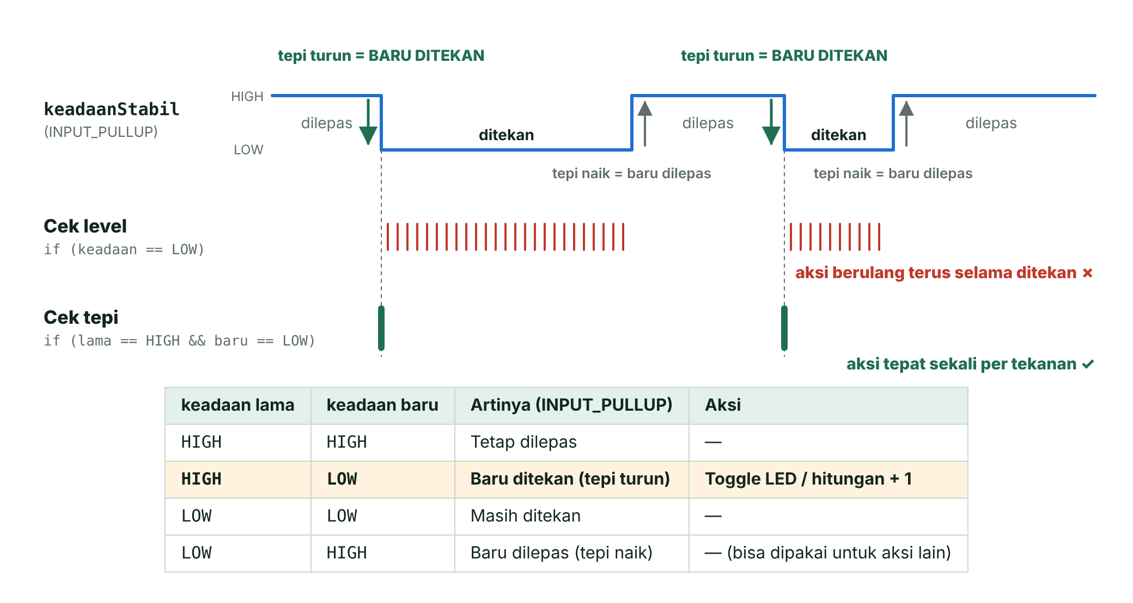
Level vs Tepi: Sekali per Tekanan
Notes:
Analogi menghitung orang masuk kelas: hitung saat pintu BERUBAH terbuka, bukan setiap detik selama terbuka. Tanyakan: kondisi apa untuk "baru dilepas"? (lama LOW, baru HIGH).

Slide 18
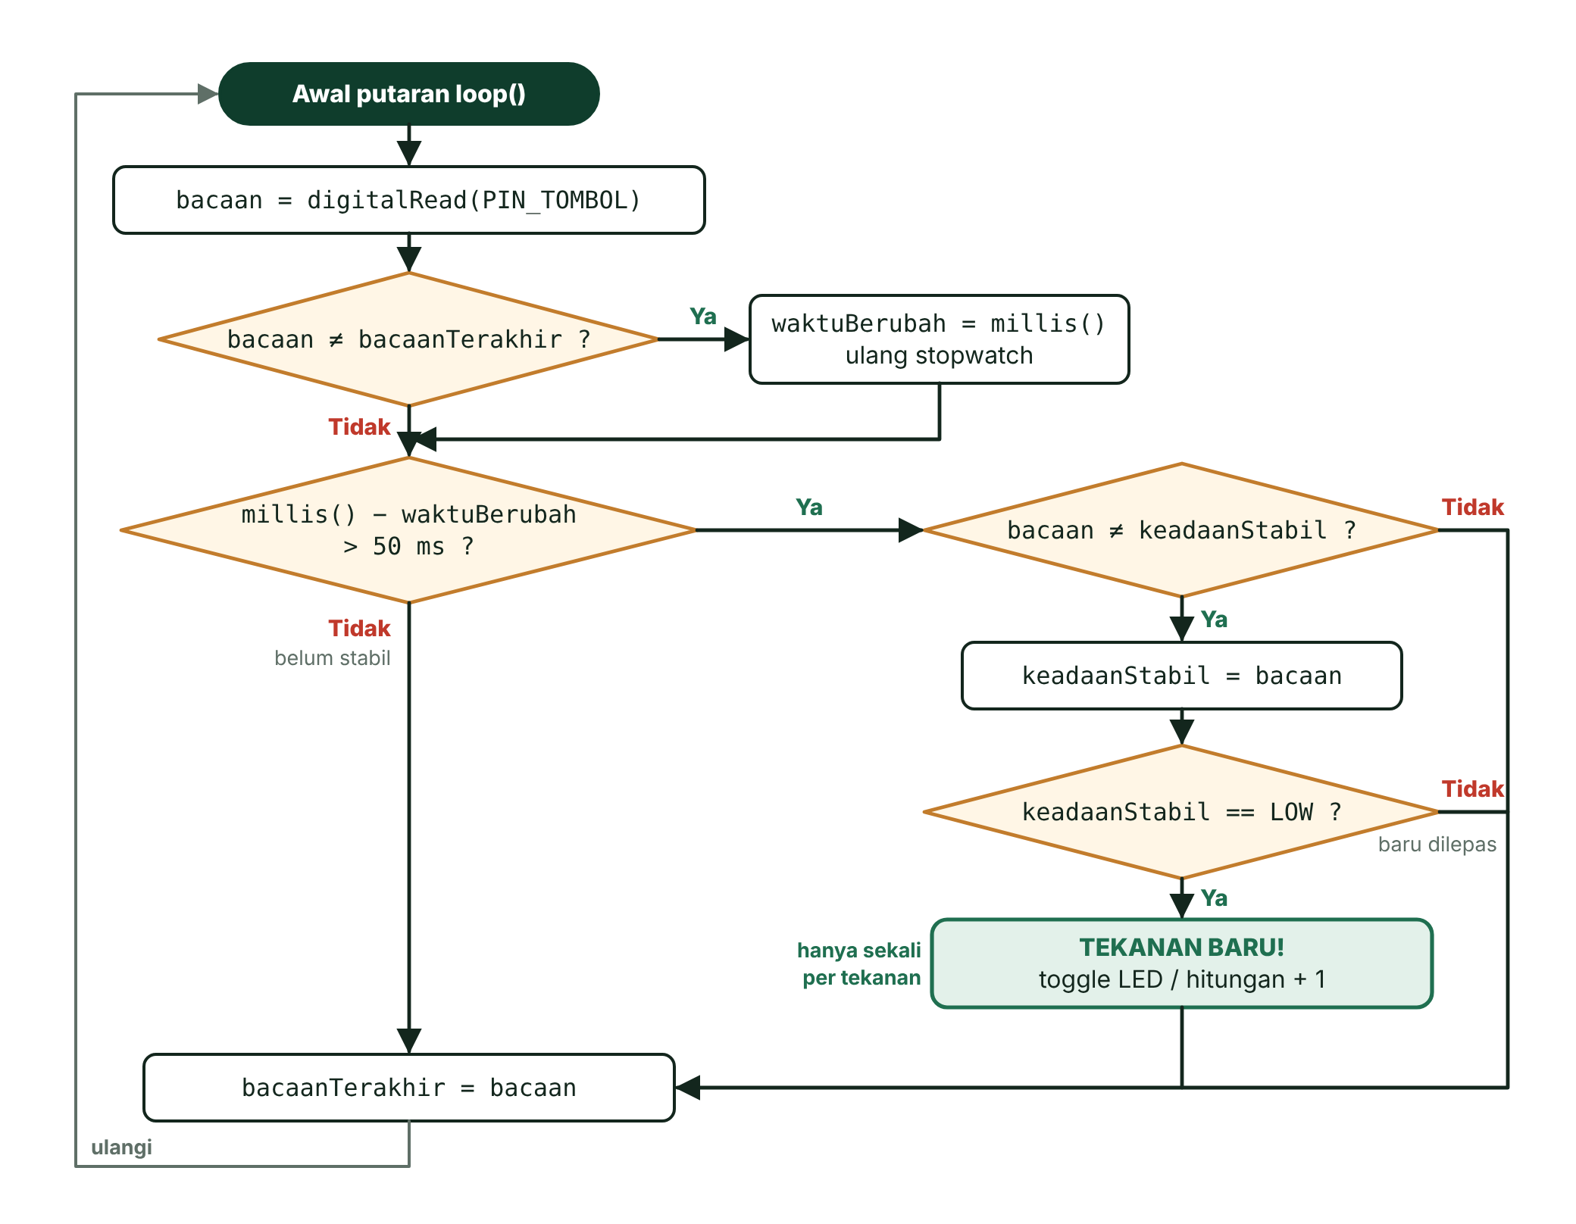
Diagram Alir Debounce + Deteksi Tepi
Notes:
Telusuri bersama satu tekanan yang memantul tiga kali: stopwatch diulang tiga kali, lalu 50 ms kemudian keadaanStabil berubah ke LOW dan aksi berjalan sekali.

Slide 19

delay() Membuat Tombol Tuli
Selama delay(), digitalRead() tidak dijalankan: tekanan singkat bisa terlewat dan reaksi terlambat.
LED berkedip dengan 2 × delay(500) → tombol dicek ±1 kali per detik
Tekanan 150 ms di tengah delay() tidak pernah terlihat
Obatnya di Pertemuan 5: millis() tanpa memblokir dan interupsi
Notes:
Minta mahasiswa mencoba Latihan 4 (LED berkedip + penghitung) dan mencatat berapa tekanan yang hilang. Ini jembatan ke P05.

Slide 20
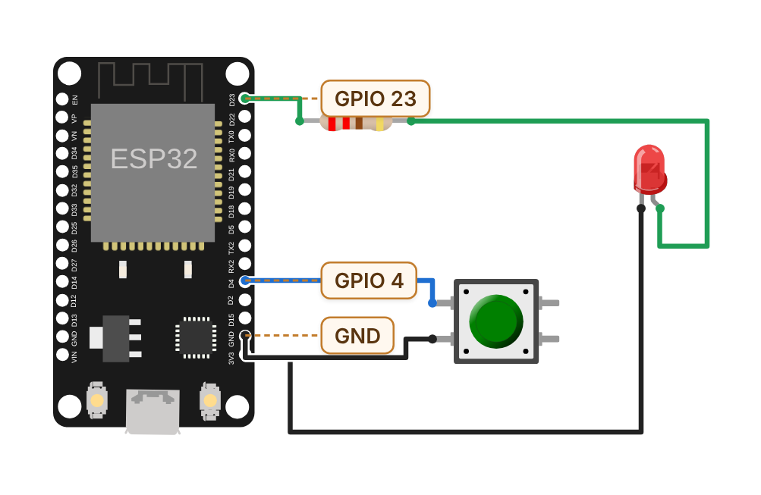
Praktikum 1 & 2: Tombol GPIO 4, LED GPIO 23
Tombol ke GND dengan INPUT_PULLUP; LED + 220 Ω. Praktikum 1: LED menyala selama ditekan dan Serial mencetak nilai digitalRead.
Gambar komponen: @wokwi/elements (MIT)
Notes:
Hasil P1: angka 0 muncul saat DITEKAN. Eksperimen: ganti INPUT_PULLUP → INPUT di board asli dan dekatkan jari ke kabel.

Slide 21

Praktikum 2: Toggle Tanpa vs Dengan Debounce
Langkah 1 — Tanpa Debounce
Langkah 2 — Dengan Debounce
PAKAI_DEBOUNCE = false
Satu tekanan → hitungan meloncat
Pantulan saat dilepas ikut terhitung
Jumlah genap → LED tampak diam
PAKAI_DEBOUNCE = true
Stabil > 50 ms baru dipercaya
Satu tekanan = satu hitungan
Eksperimen: "bounce": "0" di Wokwi
Notes:
Wokwi menyimulasikan pantulan secara bawaan; atribut "bounce": "0" mematikannya. Diskusikan: program yang lolos di simulator tanpa pantulan belum tentu benar di board asli.

Slide 22
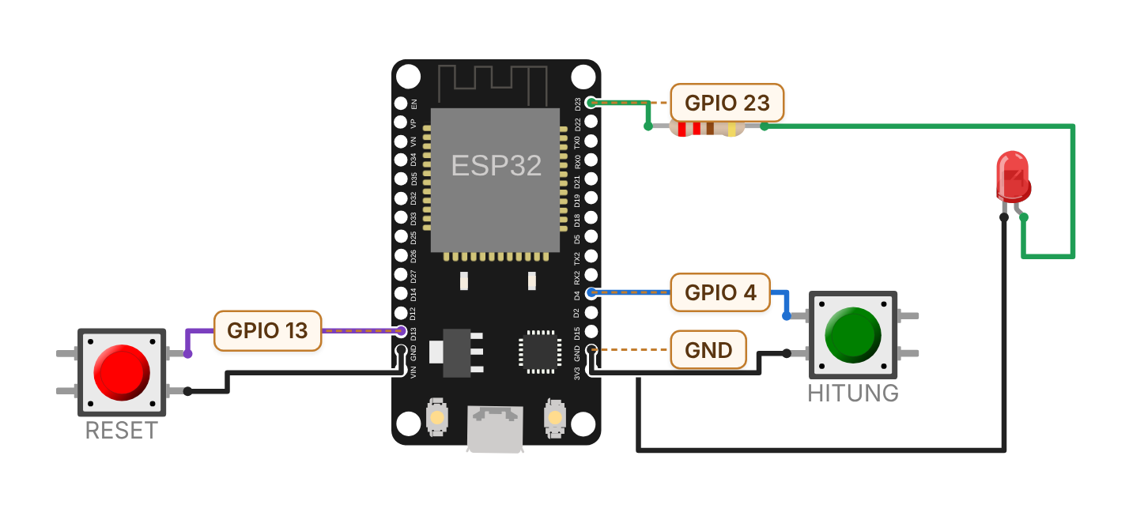
Praktikum 3: Penghitung Tekanan
HITUNG di GPIO 4, RESET di GPIO 13 (deret pin kiri). Data tiap tombol disimpan dalam larik; fungsi baruDitekan(i) bernilai true sekali per tekanan.
Gambar komponen: @wokwi/elements (MIT)
Notes:
Hasil yang diharapkan: 1, 2, 3, di-reset ke 0, lalu 1. Tantangan opsional: tekan lama ≥ 1 detik (petunjuk di README).

Slide 23

Kuis Cepat
Tombol di GPIO 4 ke GND dengan INPUT_PULLUP. Saat tombol ditekan, digitalRead(4) bernilai …
A
HIGH (1)
B
LOW (0)
C
Berubah-ubah acak
D
Sama dengan keadaan LED
Notes:
Jawaban: B. Pull-up menarik pin ke 3,3 V saat dilepas; saat ditekan pin tersambung ke GND sehingga LOW (logika terbalik).

Slide 24

Rangkuman
HIGH dijamin ≥ 2,475 V, LOW ≤ 0,825 V (VDD 3,3 V)
Pin mengambang = acak → pakai pull-up/pull-down (10 kΩ atau internal ±45 kΩ)
INPUT_PULLUP + tombol ke GND → ditekan = LOW
Push button: 2 kontak, pasang menyeberangi celah, kaki diagonal
Pantulan orde ms → debounce millis() 50 ms + deteksi tepi
Notes:
Minta 2–3 mahasiswa menjelaskan ulang dengan kata-kata sendiri: mengapa perlu pull-up, mengapa perlu debounce, dan apa beda cek level dengan cek tepi.

Slide 25



Sebelum Pertemuan 5
Tugas
Persiapan
Butuh Bantuan?
Selesaikan Praktikum 3 + tantangan tekan lama
Kerjakan Latihan 4 (uji delay) dan catat hasilnya
Baca modul Pertemuan 5: Waktu dan Interupsi
Bawa rangkaian dua tombol + LED
Baca panduan/06-mengatasi-masalah.md
Tanyakan di forum kelas
Notes:
Ingatkan: Latihan 4 (LED berkedip + penghitung) menjadi bahan pembuka Pertemuan 5 tentang millis() dan interupsi.

